Slide 1

Fundamentos de Sistemas de Informação
Disciplina: Sistemas de Informação Turma: 2º - Análise e Desenvolvimento de Sistemas
1

Slide 2
Dado
Dado: cadeia de caracteres ou padrões sem interpretação.
É qualquer elemento identificado em sua forma bruta que por si só não conduz a uma compreensão de determinado fato ou situação.
Ex.: nome de um funcionário, nº peças em estoque; nº de horas trabalhadas,...
2

Slide 3
Dado
Define-se dado como fatos, valores, observações e medidas que não estão organizadas. Define-se informação como o dado processado, ou seja, aquele que foi organizado e interpretado, filtrado, analisado e resumido.
3

Slide 4
Dado
Davenport e Prusak (1999, p.2) definem dados como um “conjunto de fatos distintos e objetivos, relativos a eventos. Num contexto organizacional, dados são
utilitariamente descritos como registros estruturados de transações”.
4

Slide 5
Informação (latim informare – dar forma)
Conjunto de dados aos quais seres humanos deram forma para torná-los significativos e úteis.
Dado dotado de relevância.
Ex.: quantidade de vendas por produto, total de
vendas mensais,...
5

Slide 6
Exemplo dado-informação
Exemplo de dados sobre a venda: vendedor: João; valor: R$ 10,00; cliente: José.
Exemplo de informação:
"O vendedor João realizou uma venda no valor de R$ 10,00 para o cliente José."
6

Slide 7
Informação
Usar a informação é trabalhar com a matéria informação para obter um efeito que satisfaça a uma necessidade de informação. O objetivo final de um produto de informação, de um sistema de informação, deve ser pensado em termos dos usos dos dados à informação e dos efeitos resultantes desses usos nas atividades dos usuários
(Le Coadic, 1994)
7

Slide 8
Informação
Para Capurro e Hjorland (2007), a informação, como conceito subjetivo, é signo (abordagem semiótica) e, enquanto tal, depende de interpretação.
8

Slide 9
A informação precisa ser:
Clara-> apresentar o fato com clareza, não o mascarando entre fatos acessórios
Precisa-> deve ter alto padrão de precisão e nunca apresentar termos como “por volta de...” ”cerca de...” “mais ou menos...”; ela precisa não conter erros
Rápida-> chegar ao ponto de decisão em tempo hábil para que gere
efeito na referida decisão
Dirigida-> a quem tenha necessidade dela e que irá decidir com base nessa informação.
Revolução da Informação: https://youtu.be/ZH1sgY9oTW4
9

Slide 10
Conhecimento
Capacidade de resolver problemas, inovar e aprender baseando-se em experiências prévias
Esforço de investigação para descobrir aquilo que esta oculto,
que não esta compreendido ainda.
Adquirir conhecimento não é reter informação, mas utilizar estas para desvendar o novo e avançar.

Slide 11
Dado não é Informação e Informação não é Conhecimento!
Organizações competem pelo domínio do conhecimento
científico e tecnológico;
COMO ?
Armazenando, processando, acessando e disponibilizando informações por meio de redes de comunicação.

Slide 12
Conhecimento
Os executivos das organizações podem usar informações para obter
conhecimento
Conhecimento é um entendimento, ou modelo, sobre pessoas, objetos ou eventos, derivado de informação sobre eles
O conhecimento proporciona uma estrutura para implementar as informações, normalmente incorporando e explicando variáveis
no tempo ou no espaço.

Slide 13
Conhecimento
Sabedoria é a habilidade de usar o conhecimento para um propósito.
Os sistemas de computador coletam dados, produzem e apresentam informações e ajudam a criar conhecimento.
Desta forma, é possível que as pessoas apliquem a sua sabedoria para fazer com que os sistemas de informação sejam efetivos

Slide 14
Definição de Sistema
Conjunto de elementos que interagem para a realização de um série de objetivos de modo organizado e coordenado.
Ex.: automóvel (objetivo: transportar passageiros e carga - subsistemas: motor, caixa de marchas, suspensão); computador (armazenar e processar dados – subsistemas: teclado, vídeo, CPU, ...)

Slide 15
Atividades básicas dos Sistemas (Funções):
Entrada (input) – envolve a captação ou coleta de fontes de dados brutos de dentro da organização ou de seu ambiente externo (formulários, registros, edição);
Matéria prima
Processo industrial
Processamento – conversão da entrada bruta em forma mais útil e apropriada (dados classificados, analisados, manipulados através de cálculos, comparações...)

Slide 16
Atividades básicas dos Sistemas
Saída (output) –transferência da informação as pessoas ou
atividades que a usarão (gráficos ou relatórios);
Produto
Realimentação (feedback) – é a saída que retorna aos membros adequados da organização para ajudá-los a refinar ou corrigir os dados de entrada ou ao processamento.
acabado
Controle – envolve o monitoramento e avaliação do feedback para determinar se o sistema esta se dirigindo para a realização de sua meta.

Slide 17
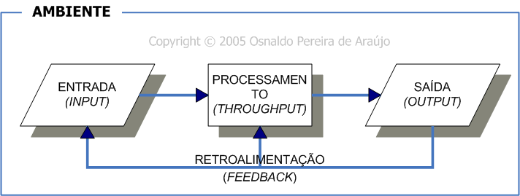
Modelo geral dos sistemas

Slide 18
Modelo de um Sistema
Ambiente
Organização
Clientes
Fornecedores
Sistema de Informação
Processamento Processar; classificar; organizar; calcular
Entrada
Saída
Feedback
18
Agências Reguladoras
Acionistas
Concorrentes

Slide 19
INTRODUÇÃO À VISÃO SISTÊMICA E CONCEITO DE SISTEMAS
Os sistemas de informação são componentes fundamentais para as organizações de sucesso.
Não é o uso de um sistema de informação que garante o sucesso de uma empresa, mas a falta dele poderá gerar um caos na organização
19

Slide 20
INTRODUÇÃO À VISÃO SISTÊMICA E CONCEITO DE SISTEMAS
Um sistema é um conjunto de componentes com limites bem definidos, que trabalham em conjunto para alcançar objetivos comuns.
Assim, um sistema de informação pode ser uma combinação de pessoas, hardware, software, redes de comunicação, recursos de dados e procedimentos que armazenam, restauram, transformam e disseminam a informação em uma organização
20

Slide 21
Sistema de Informação
Conjunto organizado de pessoas, hardware, software, redes de comunicação e recursos de dados que coletam, transformam e disseminam informações em uma organização (O’ Brien, 2001).
Conjunto de componentes inter-relacionados que coleta, processa, armazena e distribui informações destinadas a apoiar a tomada de decisões, a coordenação e o controle de uma organização (Laudon, 2007)

Slide 22
Sistema de Informação
As atividades de entrada-processamento-saída em um sistema de informação produzem as informações de que as organizações necessitam para tomar decisões, controlar operações, analisar problemas e criar novos produtos ou serviços.
A entrada captura ou coleta dados brutos de dentro da organização ou de seu ambiente externo.
O processamento converte esses dados brutos em uma forma mais
significativa.

Slide 23
Sistema de Informação
A saída transfere as informações processadas às pessoas que as utilizarão ou às atividades nas quais elas serão empregadas.
Os sistemas de informação também requerem um feedback, que é a saída que retorna a determinados membros da organização para ajudá-los a avaliar ou corrigir o estágio de entrada

Slide 24
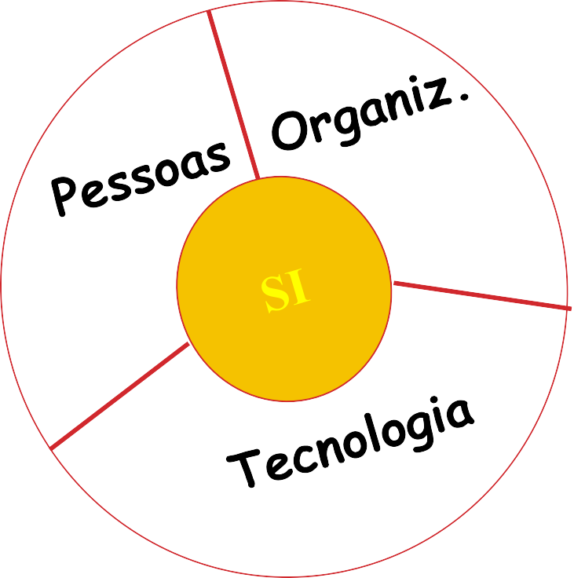
Componentes de SIs
Realimentam o SI com novos dados que geram novas informações
Interagem diretamente com o SI
Utilizam as informações geradas para algum processo de tomada de decisão (ambiente de trabalho);
Unidades que exercem diferentes funções, tais como: vendas, produção, educação;
Meio pelo qual os dados são transformados em informação;
Pode ser: lápis e papel; giz,… computador: hardware, software e comunicações.
24

Slide 25
Tecnologia da Informação (TI)
É o conjunto de recursos tecnológicos e computacionais para
a geração e uso da informação.
O conjunto de recursos que desempenha uma ou mais tarefas de processamento das informações do SI, tal como coletar, transmitir, armazenar, recuperar, manipular e exibir dados.
Que TI estão presentes hoje nas empresas? BD Compartilhados; Redes de Comunicação; Ferramentas de Apoio à Decisão; Notebooks e Comunicação sem Fio; Comunicação por Satélite; Centrais Telefônicas Inteligentes.
25

Slide 26



Tecnologia da Informação
O principal benefício que a TI traz para as organizações é a sua capacidade de melhorar a qualidade e a disponibilidade de informações e conhecimentos importantes para a empresa, seus clientes e fornecedores.
A tecnologia aperfeiçoa ou adiciona eficiência a uma tarefa. A tecnologia é um facilitador, um componente, ela não cria diretamente a satisfação.

Slide 27
Os objetivos organizacionais dos Sistemas de Informação

Slide 28
Excelência Operacional
As empresas estão sempre tentando melhorar a eficiência de suas operações a fim de conseguir maior lucratividade
Das ferramentas de que os administradores dispõem, as tecnologias e os SI estão entre as mais importantes para atingir altos níveis de eficiência e produtividade nas operações
WalMart, o maior varejista do planeta, oferece um bom exemplo de como os SI, aliados as práticas empresariais brilhantes e a um administração colaborativa, é capaz de atingir uma eficiência operacional de classe mundial

Slide 29
Exemplo Wal-Mart (Excelência Operacional)
Empresa possui sistema RetailLink que conecta digitalmente os fornecedores a cada uma das lojas WalMart espalhadas ao redor mundo
Assim que um cliente compra um artigo, o fornecedor fica
sabendo que deve enviar um substituto para a prateleira

Slide 30
Novos produtos, serviços e modelos de negócios
As tecnologias e os SI são a principal ferramenta de que as empresas dispõem para criar novos produtos e serviços, assim como modelos de negócios inteiramente novos
Ex: A Apple Inc. transformou o velho modelo de negócio de distribuição de música, baseado em disco de vinil, fitas cassetes e CDs, em um modelo de distribuição legal e on-line, baseado em sua própria plataforma tecnológica iPod

Slide 31
Relacionamento mais estreito com clientes e fornecedores
Quando uma empresa conhece de verdade seus clientes e os atende bem, do jeito que eles querem ser atendidos, a reação típica deles é voltar a essas empresas e comprar mais.
Ex: O Mandarin Oriental, em Manhattan, e outros hotéis de alto luxo são um bom exemplo de como as tecnologias e os SI podem ser usados para estreitar o relacionamento com os clientes

Slide 32
Esses hotéis usam os computadores para identificar as preferências dos hóspedes – por exemplo, qual é a sua temperatura preferida no quarto, sua hora de check-in, os números dos telefones mais frequentemente discados e seus programas de TV favoritos
Depois armazenam esses dados em um gigantesco repositório de dados
Todos os quartos individuais são organizados em um servidor central, de maneira que podem ser remotamente monitorados ou controlados
32

Slide 33
Quando um cliente chega a um dos hotéis, o sistema automaticamente muda as condições do quarto com base no perfil digital desse cliente
O sistema pode, por exemplo, diminuir as luzes, ajustar a temperatura do quarto ou selecionar a música apropriada
Os hotéis também analisam os dados para identificar os melhores clientes e para desenvolver campanhas de marketing individualizadas, com base nas preferências reveladas
33

Slide 34
Melhor tomada de Decisões
Muitos administradores trabalham às cegas, sem nunca poder contar com a informação certa na hora certa para tomar uma decisão
Também há aqueles que se apoiam em previsões, palpites ou na
sorte
O resultado é a produção insuficiente ou excessiva de bens e serviços, e má alocação de recursos
Essas deficiências elevam os custos e geram perda de clientes
Nos últimos 10 anos, as tecnologias e os SI tem permitido que, ao tomar uma decisão, os administradores façam uso de dados em tempo real, oriundo do próprio mercado
34

Slide 35
EX: Melhor Tomada de Decisões
A Verizon Corporation, uma das maiores prestadoras de serviços de telecomunicações dos Estados Unidos
Com um painel baseado na Internet, ela oferece a seus executivos informações precisas e em tempo real a respeito das queixas dos clientes, do desempenho da rede em cada localidade servida, de interrupções no serviço e linhas danificadas por tempestade
Usando estas informações, os executivos podem imediatamente enviar equipes de reparo às afetadas, informar os consumidores a respeito do andamento dos reparos e restaurar o serviço rapidamente
35

Slide 36
Vantagem Competitiva
Se uma empresa atingir um ou mais dos objetivos organizacionais, provavelmente já terá conseguido certa vantagem competitiva
E, se fizer essas coisas melhor que seus concorrentes, gastando menos para obter produtos superiores e respondendo a clientes e fornecedores em tempo real, aumentará a vendas e os lucros até um nível que os concorrentes não conseguirão igualar
Ex: Dell Computadores
36

Slide 37
Sobrevivência
Outro motivo para as empresas investirem em SI é que eles se tornaram imprescindíveis à prática de negócios
EX: Bancos, regulamentações federais e estaduais

Slide 38
Benefícios que as empresas procuram obter com o uso dos SI:
Vantagens competitivas
Melhores serviços
Menos erros
Maior precisão,
Produtos de melhor qualidade
Aperfeiçoamento
Melhor eficiência
Maior produtividade,
Maiores oportunidades
Administração mais eficiente
Automatização de tarefas
rotineiras
Custos reduzidos
Maior e melhor controle sobre as operações
Melhores tomadas de decisões.

Slide 39
Característica de um SI
Grande volume de dados e informações
Complexidade de processamentos
Muitos clientes e/ou usuários envolvidos;
Interligação de diversas técnicas e tecnologias
Suporte a tomada de decisões
empresariais
Auxílio na qualidade, produtividade e competitividade organizacional

Slide 40
SI
Desta forma, com os Sistemas de Informação sendo utilizados no apoio de grupos de desenvolvimento de produtos, no processo de atendimento ao cliente ou nas transações de comércio eletrônico, as organizações podem vir a obter uma diferenciação importante em seus negócios.

Slide 41
Evolução dos SI
Os Sistemas de Informação evoluíram de uma forma espantosa desde que foram criados.
A partir da década de 1940, quando surgiram as primeiras iniciativas ligadas à computação e equipamentos que processavam dados mediante comandos em linguagem de máquina, o mundo jamais foi o mesmo

Slide 42
Evolução dos SI
As empresas passaram por um forte processo de informatização a partir da década de 1980, com a possibilidade de acesso a equipamentos mais adequados às empresas de todos os tipos.
Foi o lançamento do computador pessoal pela IBM, que trazia consigo o DOS (que era o mesmo MS-DOS), que estava preparado para que empresas pudessem desenvolver aplicativos para este sistema operacional de uma maneira muito fácil.

Slide 43
Evolução dos SI
Pôde-se observar, nos últimos anos, uma grande evolução em software e uma redução constante do custo do hardware de TI
De uma forma inversa, os profissionais de TI mais especializados passaram a auferir remunerações bastante elevadas.
43
.

Slide 44
Evolução dos SI
Novos sistemas foram desenvolvidos com foco na otimização do uso da mão-de-obra excessivamente cara, de forma que esses sistemas pudessem vir a representar papéis de auxiliadores na tomada de decisão. O estágio atual das empresas é de forte competitividade
Terá mais oportunidades aquela empresa que se qualificar e
compreender os acontecimentos do mercado antes das demais.

Slide 45
Evolução da TI
Era DOS
DOS (Disk Operation System) era o nome do sistema operacional da Microsoft que fez muito sucesso até o início dos anos 90 e que permitiu que os PCs tornassem populares.
Principais características dos sistemas de informação nesta época
Tela em modo texto;
Uso do teclado;

Slide 46
Evolução da TI
Os sistemas de informação eram usados para processos repetitivos;
Os sistemas de informação eram usados em substituição da máquina de escrever;
Usados em grandes empresas ou segmentos específicos
de mercado;
Principais linguagens de programação: Clipper e COBOL;
Foco no operador. Havia profissionais específicos para
operar os sistemas de informação.

Slide 47
Evolução da TI
Era Windows
O Windows veio em substituição ao DOS. Trouxe um novo conceito, o conceito de janelas, e incorporou novas formas de trabalhar no computador, como o uso do mouse, arrastar e soltar, entre outras. O Windows proporcionou uma grande evolução dos sistemas de informação.
Principais características dos sistemas de informação nesta época
Tela em modo gráfico - Janelas do Windows;
Uso do mouse. (Resistência no início);

Slide 48
Evolução da TI
Sistemas de informação para gestão empresarial;
Sistemas bancários;
Automação industrial;
Os sistemas de informação chegaram a empresas de todos os
portes;
Principais linguagens de programação: Visual Basic, Delphi, Java, C++;
Principais bancos de dados: Oracle, SQL Server, Paradox, Access, DB2, etc;

Slide 49
Evolução da TI
Era Web
A era web está proporcionando uma nova evolução nos sistemas de informação. Os sistemas web são aqueles que rodam em um browser e ganha cada vez mais espaço
Principais características dos sistemas de informação nesta
época
Uso do browser como plataforma;
Interface e formulário web;
Aplicações B2B - Gerenciamento de negócios entre empresas;

Slide 50
Evolução da TI
B2C - Comércio eletrônico;
Sistemas colaborativos;
Principais tecnologias: HTML, Javascript, CSS, ASP, ASP.NET, PHP, JSP, PL e ColdFusion;
Principais bancos de dados: SQL Server, Access, MySQL,
Oracle, etc;
Foco no usuário: O próprio usuário passou a operar os sistemas, como no caso de uma compra em uma loja virtual. Nesse caso o usuário faz o pedido, faz o pagamento, baixa o estoque, escolhe a forma de entrega (logística), etc. Tudo isto sem a interferência de um colaborador interno da loja
50

Slide 51
Evolução
Big Data
Internet das Coisas
fusão dos mundos físico e virtual
???

Slide 52
Algumas Tendências Gartner...2018
Base em Inteligência Artificial
Aplicativos Inteligentes e Analytics
Coisas Inteligentes
Gêmeos Digitais
Experiência imersiva

Slide 53
Atividades
Defina dado, informação, conhecimento: Exemplifique
Defina Sistema de Informação
Atividades dos Sistemas de Informação
Objetivos dos Sistemas de Informação para as Organizações

Slide 54
Atividades: Estudo de Caso
A UPS concorre globalmente com Tecnologia da Informação (Laudon)
Identificar ou explicitar os seis objetivos dos SI no caso da UPS

Slide 55
Bibliografia
Laudon, Kenneth; Laudon, Jane. Sistemas de Informação
Gerenciais – 5 º edição – editora Person, 2004.
Sistemas de Informação Gerenciais – Laudon & Laudon – 9ª edição – Editora Pearson – 2010
O’Brien, James. Sistemas de Informação e as Decisões Gerenciais na era da Internet. 2º edição. Editora Saraiva, 2006.
Rezende, Denis; Abreu, Aline. Tecnologia da Informação – Aplicada a Sistemas de Informação Empresariais. 4º edição. Editora Atlas, 2006

